Slide 1


MÔN : TOÁN
BÀI 71 : ÔN TẬP HÌNH HỌC (TIẾT 2)
GIÁO VIÊN: LÊ THỊ HẠNH

Slide 2








Slide 3




BÀI 71
(TIẾT 2)

Slide 4


Slide 5

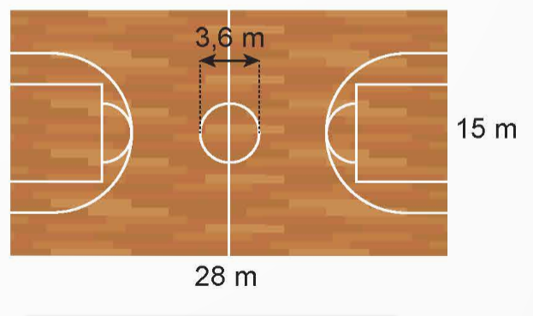
Một sân bóng rổ dạng hình chữ nhật có kích thước như hình vẽ dưới đây:
a) Tính chu vi và diện tích sân bóng rổ.
b) Tính chu vi và diện tích hình tròn ở giữa sân bóng rổ.

Slide 6

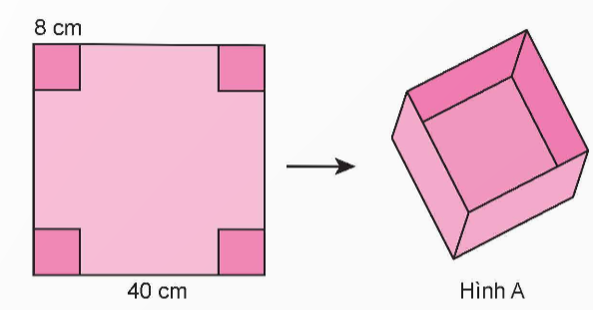
Từ miếng bìa hình vuông cạnh 40 cm, Nam đã cắt 4 hình vuông cạnh 8 cm ở bên góc, rồi gấp lên để được cái hộp không nắp (Hình A). Tính diện tích miếng bìa làm thành cái hộp hình A đó.

Slide 7

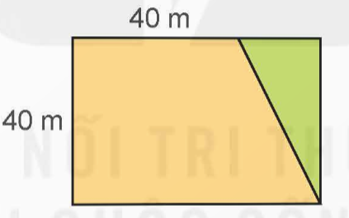
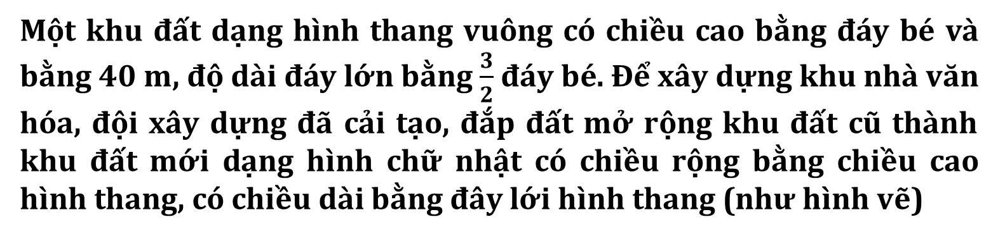
Một khu đất dạng hình thang vuông có chiều cao bằng đáy bé và bằng 40 m, độ dài đáy lớn bằng $\frac{3}{2}$ đáy bé. Để xây dựng khu nhà văn hóa, đội xây dựng đã cải tạo, đắp đất mở rộng khu đất cũ thành khu đất mới dạng hình chữ nhật có chiều rộng bằng chiều cao hình thang, có chiều dài bằng đây lới hình thang (như hình vẽ)
a) Tính diện tích khu đất hình thang ban đầu.
b) Tính diện tích phần đất được mở rộng.

Slide 8
Vận dụng

Slide 9
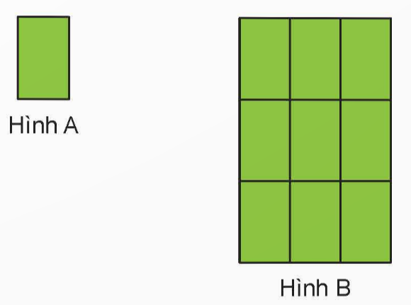
4
Số?
Việt cắt 9 tờ giấy màu, mỗi tờ là hình chữ nhật có chu vi 30 cm (hình A) . Việt đã dán 9 tờ giấy màu đó thành hình chữ nhật (Hình B)
a) Chu vi hình B là cm
b) Nếu hình chữ nhật B có chiều dài hơn chiều rộng 9cm thì diện tích hình A là cm²
?
?

Slide 10
TẠM BIỆT CÁC EM

